Slide 1
Zjawisko Rungego, czyli o tym jak matematyka wygrywa z intuicją.
Klaudia Jaszczerska
Uniwersytet Kardynała Stefana Wyszyńskiego
w Warszawie

Slide 2

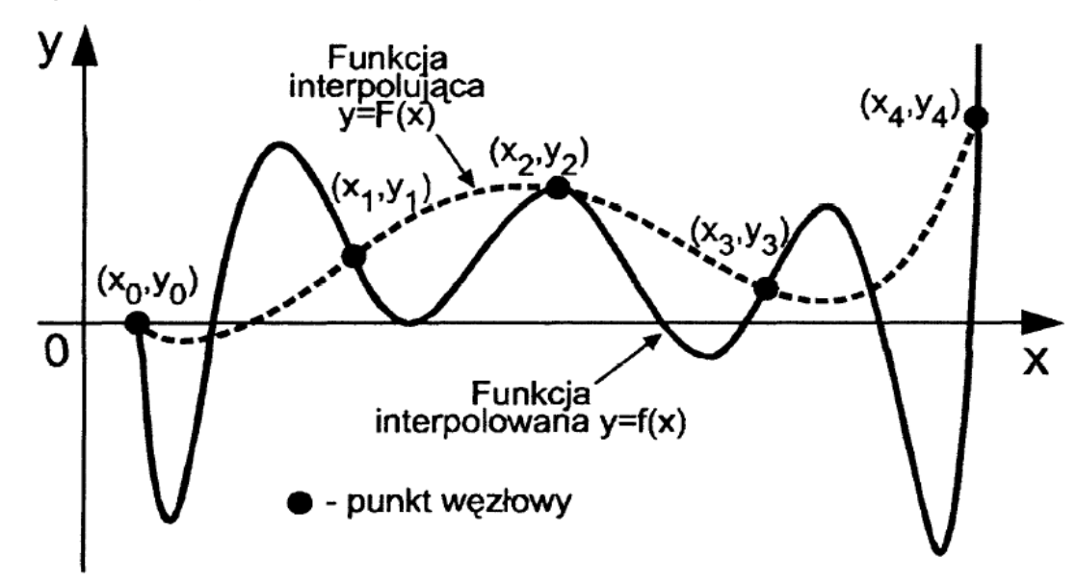

Slide 3
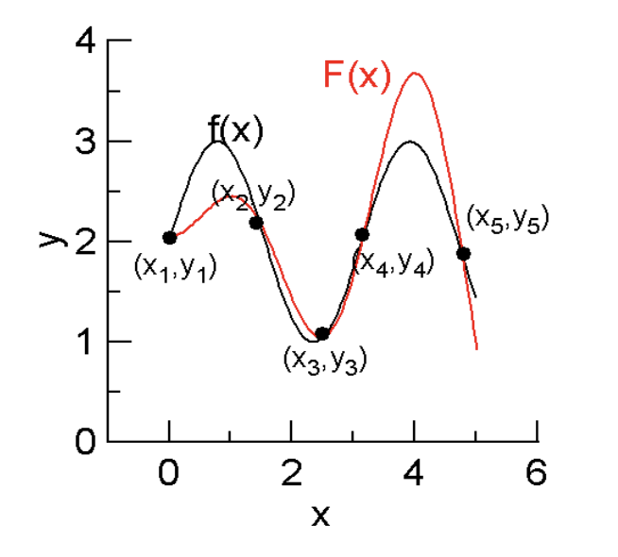
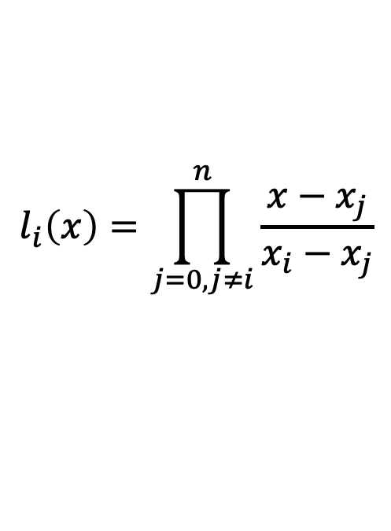
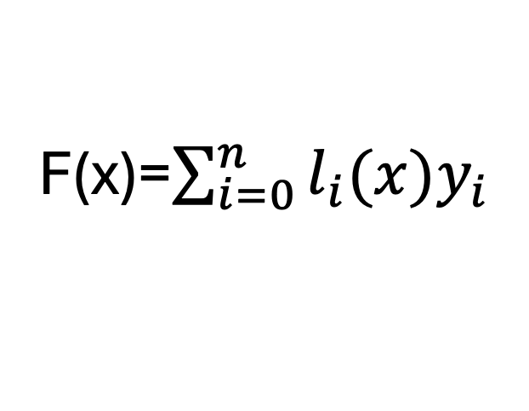
Interpolacja wielomianowa Lagrange’a
$$l_{i}\left(x\right)=\prod_{j=0, j≠i}^{n}{\frac{x−x_{j}}{x_{i}−x_{j}}}$$
F(x)=$\sum_{i=0}^{n}{l_{i}(x)y_{i}}$

Slide 4
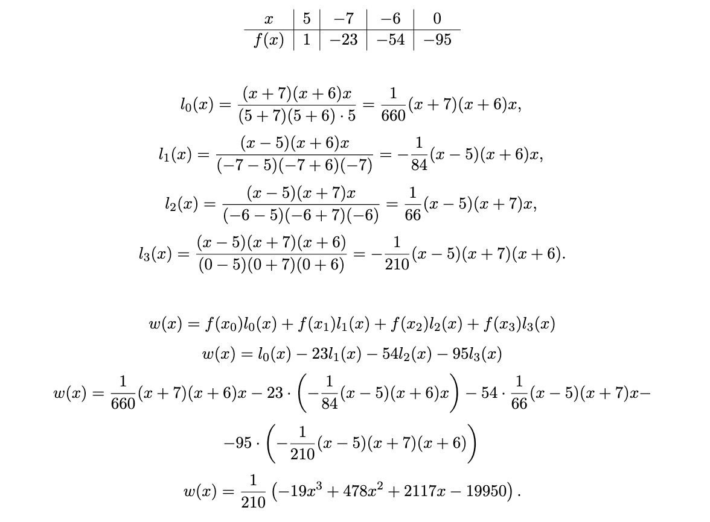
Prosty przykład interpolacji Lagrange’a

Slide 5
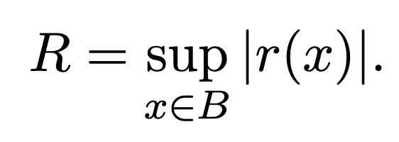
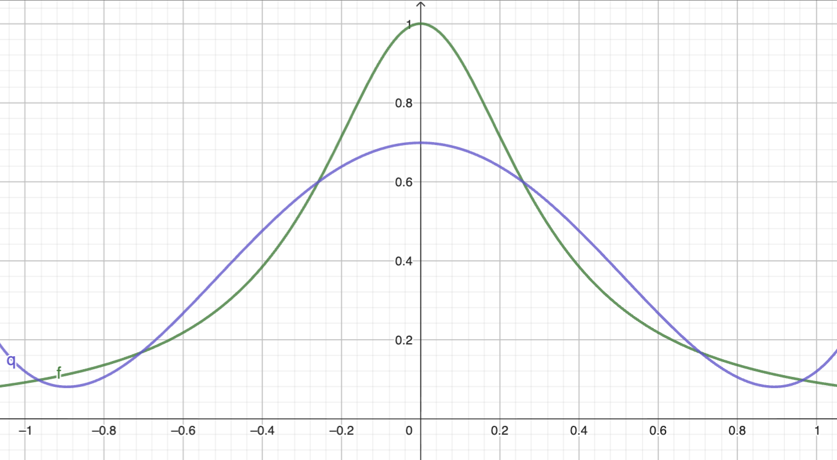

Błąd interpolacji
Błędem interpolacji na zbiorze B nazywamy wartość
Gdzie $r(x)$ jest resztą interpolacyjną postaci:
$r\left(x\right)=f\left(x\right)−q\left(x\right)$

Slide 6
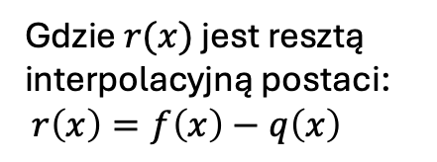

Błąd interpolacji
Błędem interpolacji na zbiorze B nazywamy wartość
Gdzie $r(x)$ jest resztą interpolacyjną postaci:
$r\left(x\right)=f\left(x\right)−q\left(x\right)$
$$R$$

Slide 7

Węzły równoodległe

Slide 8
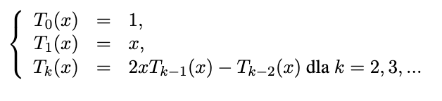
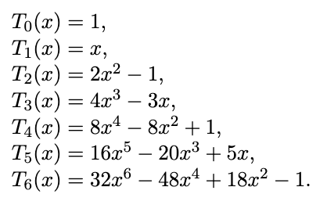
Wielomiany Czebyszewa

Slide 9
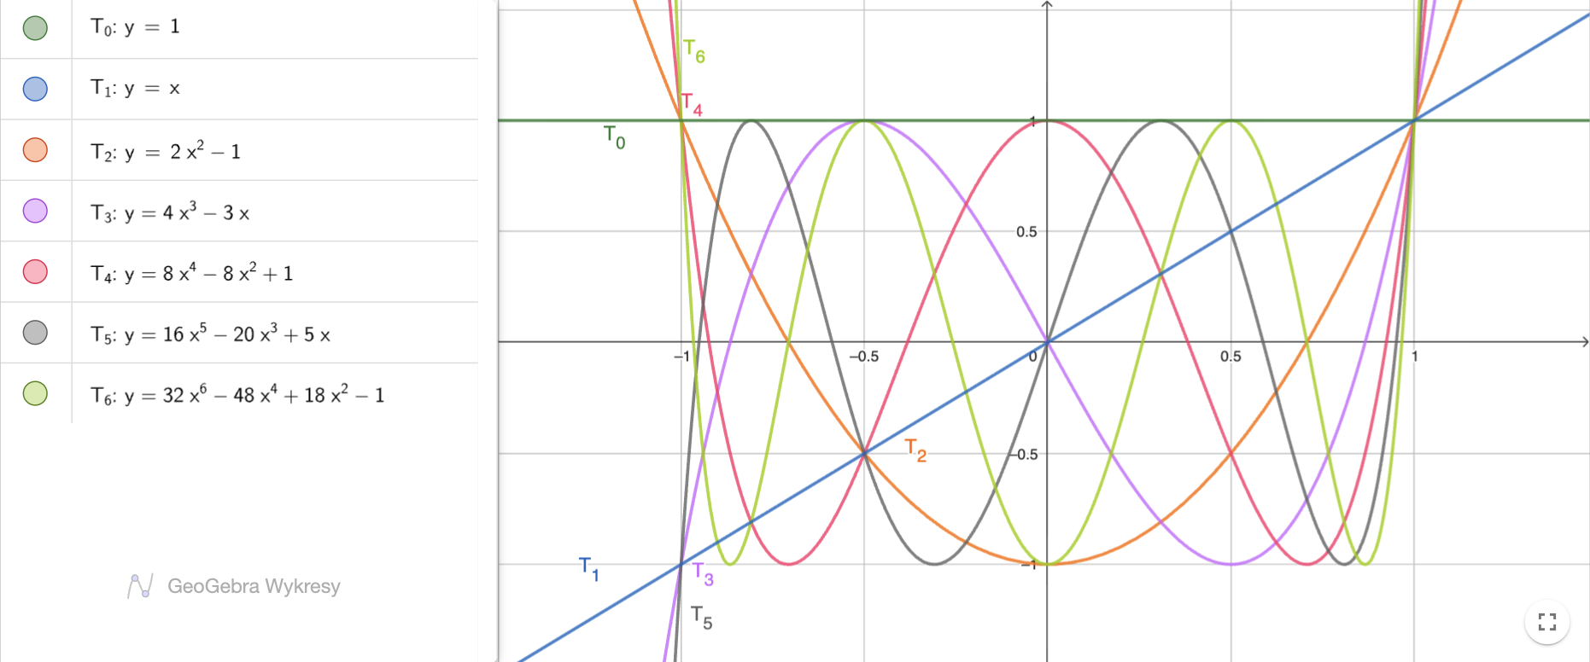
Własności wielomianów Czebyszewa

Slide 10
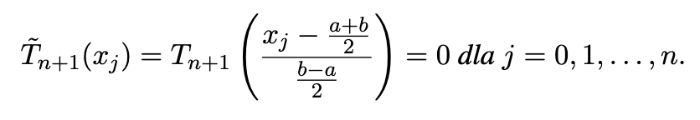

Węzły Czebyszewa
Węzłami Czebyszewa w przedziale [a,b] nazywamy liczby $x_{0}<x_{1}<…<x_{n}$, które są przeskalowanymi pierwiastkami wielomianu $T_{n+1}(x)$ do przedziału [a,b], czyli

Slide 11
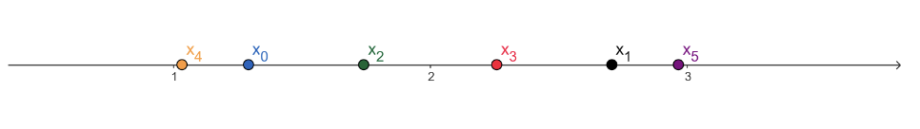
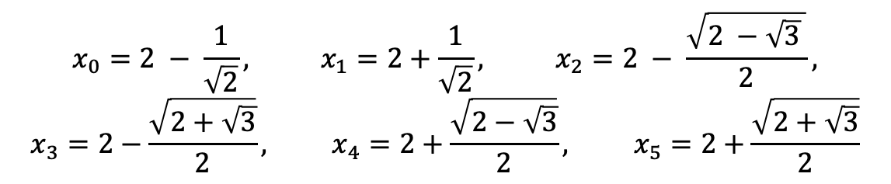
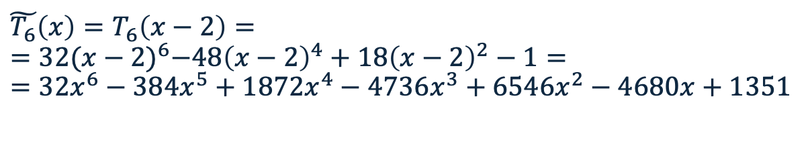
Przykład 6 węzłów Czebyszewa na przedziale [1,3]
$$\tilde{T_{6}}\left(x\right)=T_{6}\left(x−2\right)=$$
$$=32{(x−2)}^{6}−48{\left(x−2\right)}^{4}+18{\left(x−2\right)}^{2}−1==32x^{6}−384x^{5}+1872x^{4}−4736x^{3}+6546x^{2}−4680x+1351$$
$$x_{0}=2 − \frac{1}{\sqrt{2}}, x_{1}=2+\frac{1}{\sqrt{2}}, x_{2}=2 − \frac{\sqrt{2 −\sqrt{3} }}{2}, x_{3}=2−\frac{\sqrt{2+\sqrt{3}}}{2}, x_{4}=2+\frac{\sqrt{2−\sqrt{3}}}{2}, x_{5}=2+\frac{\sqrt{2+\sqrt{3}}}{2}$$

Slide 12
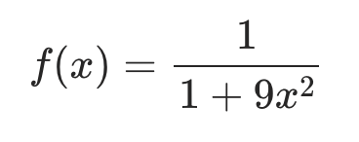
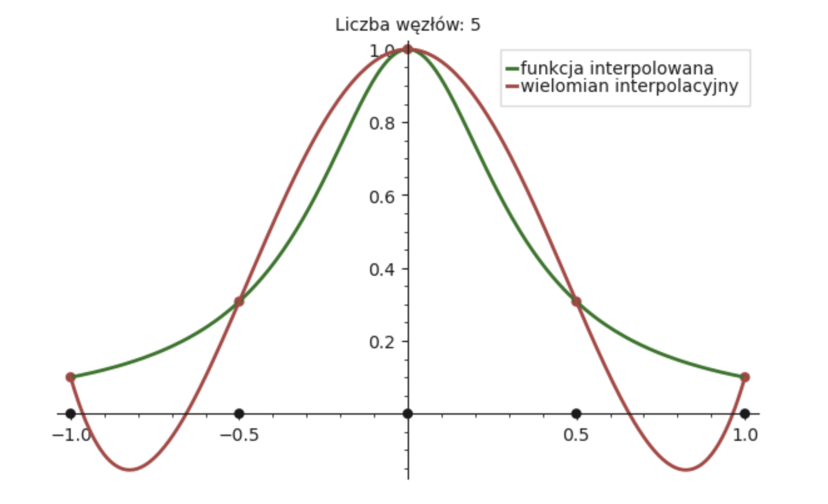
Zjawisko Rungego dla

Slide 13


Zjawisko Rungego dla
$$R$$
$$R$$

Slide 14
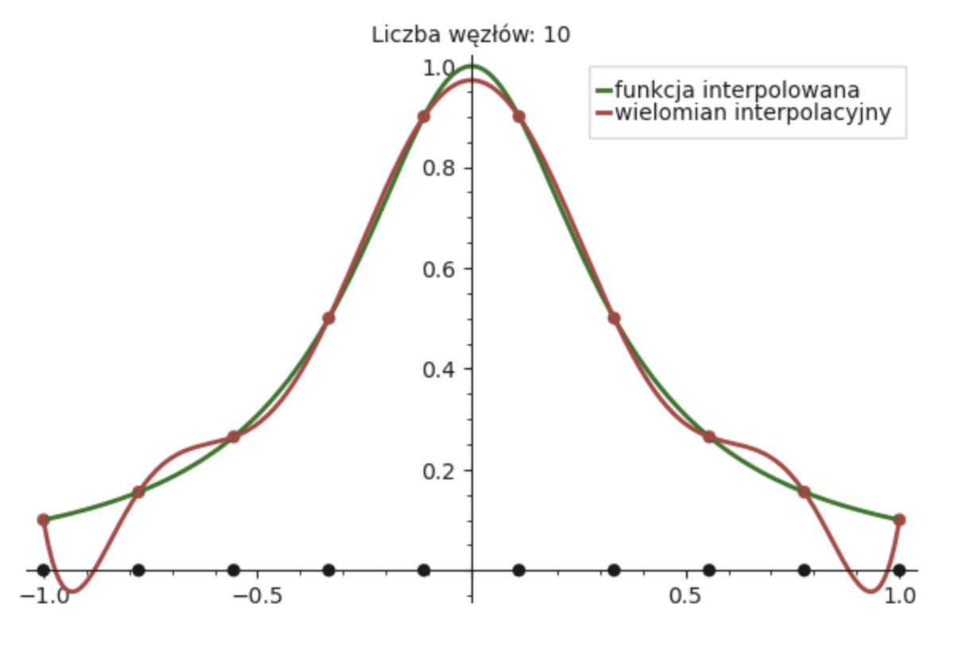
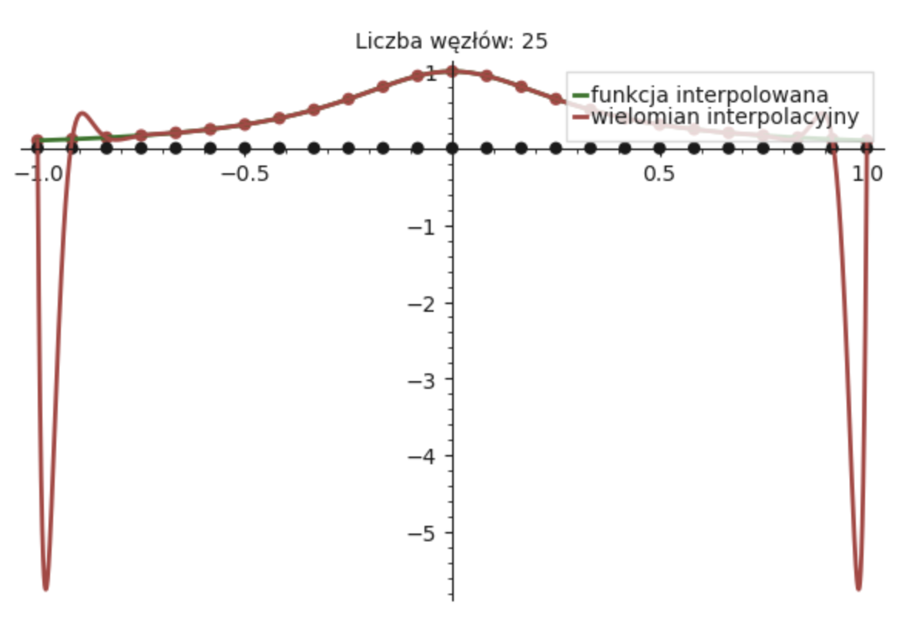
Zjawisko Rungego – węzły równoodległe

Slide 15
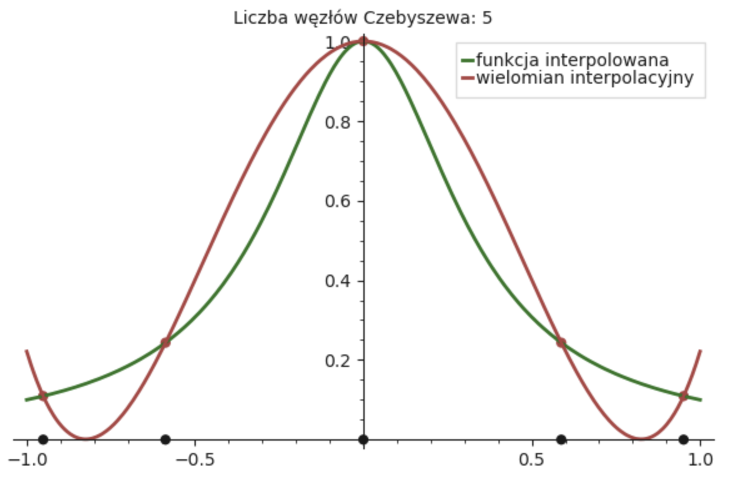
Zjawisko Rungego – węzły Czebyszewa

Slide 16
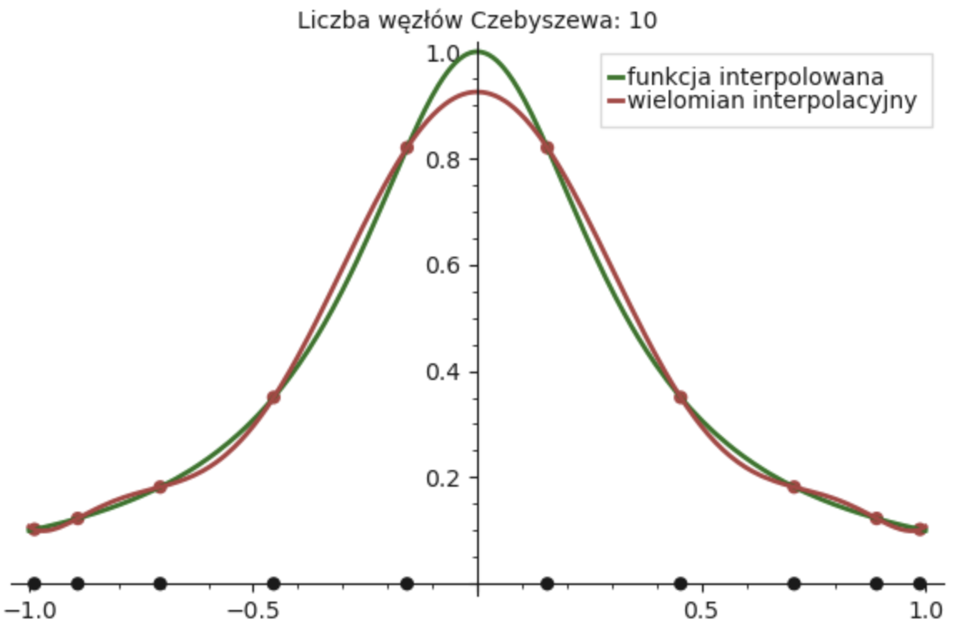
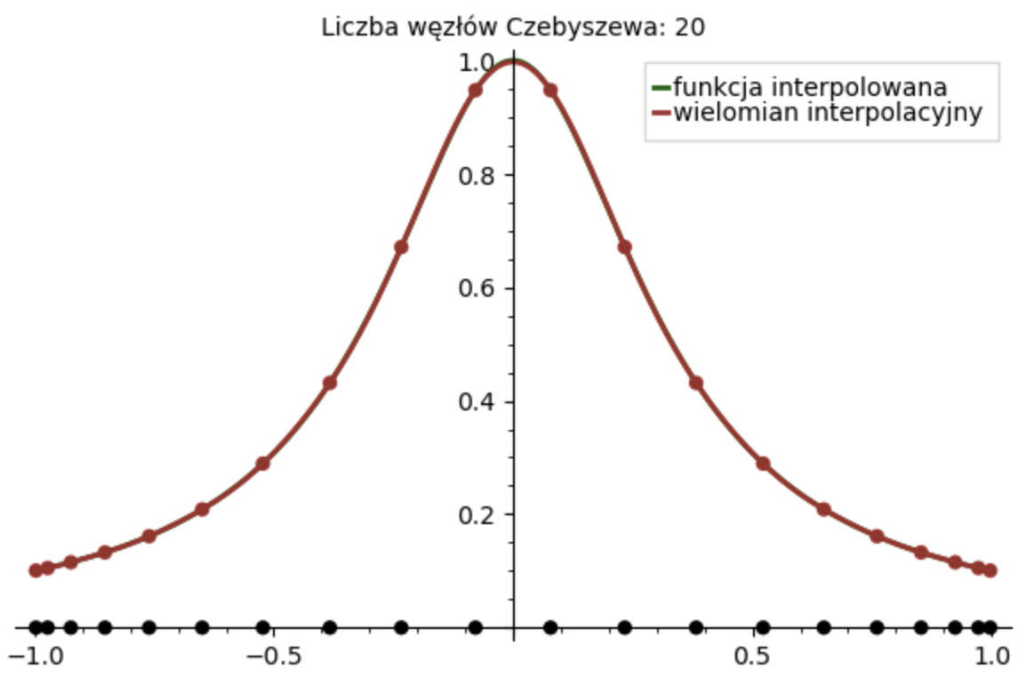
Zjawisko Rungego – węzły Czebyszewa

Slide 17
Podsumowanie
węzły równoodległe
węzły Czebyszewa

Slide 18
Bibliografia:
Klaudia Jaszczerska „Interpolacja Wielomianowa” praca licencjacka
David Kincaid i Ward Cheney. Analiza numeryczna. Wydawnictwo Naukowo-Techniczne, Warszawa, 2006.
Janina i Michał Jankowscy. Przedgląd metod i algorytmów numerycznych, volume 1. Wydawnictwa Naukowo-Techniczne, 1981.
dr hab. Szymon Wąsowicz, Tajniki interpolacji, część 7 i 9

Slide 19
Dziękuję za uwagę ☺

